Slide 1
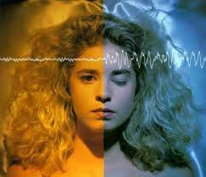
TIDUR DAN TERJAGA
Arniansyah
Ratih Eminiar

Slide 2
Ritme Tidur dan Terjaga
Siklus Endogen
Ritme Sirkanual Endogen : Mekanisme internal yang ber-
operasi pada siklus tahunan
Ritme Sirkadian Endogen : Mekanisme internal yang ber-
operasi pada siklus sekitar 24
jam (hari)
Pengendali tidur & terjaga

Slide 3
Pengaturan dan Pengaturan Ulang Jam Biologis
Ritme Putaran Bebas : Ritme yang berjalan ketika tidak
ada stimulus yang mengatur ulang
atau mengubahnya.
Zeitgeber  Stimulus yang mengatur ulang ritme sirkadi-
an. ( Cahaya adalah yang utama ).
Suara, konsumsi makanan, dan suhu lingkungan merupa-
kan faktor lain dari Zeitgeber.

Slide 4
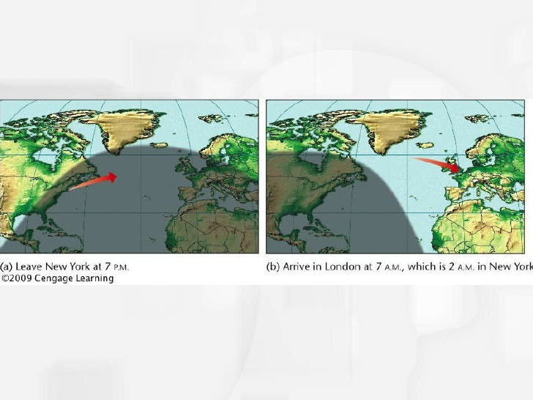
Jet Leg
✰ Gangguan terhadap ritme sirkadian akibat dari pelintasan
zona waktu.
✰ Ditandai dengan rasa kantuk di siang hari, sulit tidur di
malam, dan gangguan konsentrasi
✰ Perjalanan ke arah barat, terjadi penundaan fase ritme sir-
kadian. Sedangkan perjalanan ke arah barat, terjadi kema-
juan fase ritme sirkadian.

Slide 5
Waktu Kerja
✰ Secara umum, pekerja yang bekerja pada malam hari me-
ngalami kecelakaan lebih banyak daripada pekerja yang
bekerja pada siang hari
✰ Bekerja dimalam hari tidak mengubah ritme sirkadian,
karena tempat bekerja menggunakan pencahayaan buatan

Slide 6
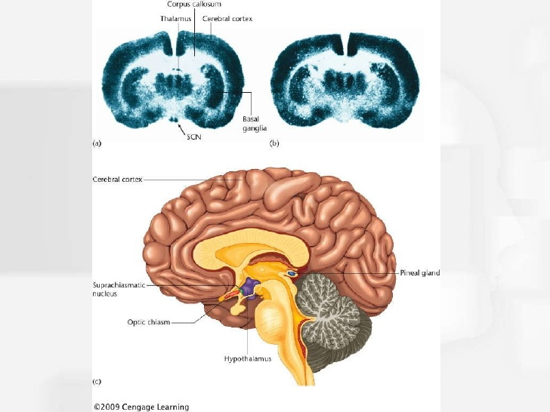
Mekanisme Jam Biologis
Nukleus Suprakiasma (SCN)
Bagian dari Hipotalamus, terletak diatas kiasma optik
Pengendali utama ritme sirkadian untuk tidur & suhu tubuh
Menghasilkan ritme sirkadian berdasarkan informasi genetik tanpa adanya proses pembelajaran

Slide 7
Bagaimana Cahaya Mengatur Ulang SCN
Cahaya me-reset SCN melalui cabang kecil dari saraf optik yang dikenal dengan lintasan Retinohypothalamic.
 Memanjang dari retina menuju SCN
Lintasan Retinohypothalamic yang mengarah ke SCN berasal dari sekumpulan sel ganglion retina istimewa yang memiliki fotopigmen khusus dengan nama Melanopsin
 Sel ganglion tsb memberi respons langsung terhadap
cahaya dan tidak memerlukan input dari sel batang/ke-
rucut

Slide 8
Biokimia Ritme Sirkadian
Gen yang menghasilkan ritme sirkadian
1. Period (Menghasilkan protein Per)
2. Timeless (Menghasilkan protein Tim)
Protein per dan tim meningkatkan aktivitas beberapa jenis neuron di SCN yang mengatur tidur dan terjaga

Slide 9
Melatonin
Kelenjar Pineal : Sebuah kelenjar endokrin yang terletak
pada sisi posterior talamus
Menyekresikan hormon Melatonin
Melatonin : hormon yang meningkatkan rasa kantuk
- Sekresi Melatonin pada manusia umumnya terjadi 2-3 jam sebe-
lum tidur
- Melatonin memberikan feed back yang dapat mengatur ulang jam
biologis dengan cara mempengaruhi reseptor yang ada di dalam
SCN

Slide 10
Tahapan tidur dan mekanisme otak

Slide 11
Tidur dan Gangguan kesadaran lainnya
Tidur adalah suatu keadaan yang secara aktif dibuat oleh otak.
Adanya penurunan aktivitas otak
Penurunan respons terhadap stimulus

Slide 12
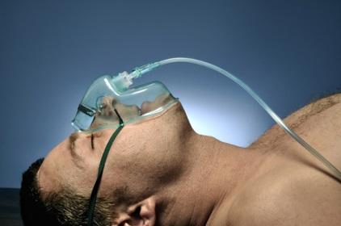
Coma adalah periode ketidaksadaran yang lama.
Disebabkan oleh trauma kepala, struk, atau penyakit
Mempunyai aktivitas otak yang rendah dan stabil sepanjang hari
Menunjukkan sedikit respon terhadap stimulus atau tidak merespon terhadap stimulus

Slide 13
Vegetative state, keadaan dimana orang berganti antara tidur dan lumayan terjaga (aroused), tetapi dalam keadaan aroused juga tidak sadar akan sekeliling
Minimally conscious state adalah kondisi dimana sudah satu tahap lebih tinggi dari vegetative state, yang terkadang sudah bisa melakukan reaksi dan sedikit berbicara
Brain Death adalah kondisi dimana tidak ada tanda aktivitas otak dan tidak ada respon apapun terhadap stimulus

Slide 14
Pengukuran Polisomnograf, yaitu sebuah kombinasi antara EEG dan pengukur pergerkan mata

Slide 15
Tahapan Tidur
Peneliti banyak yang menggunakan EEG untuk membandingkan aktivitas otak pada waktu yang berbeda di malam hari.
Gambar (a) saat masih terjaga yang rileks. Ada rangkaian gelombang alfa pada frekuensi 8-12 perdetik, merupakan karakteristik dari keadaan rileks.
Gambar (b) yaitu tahap tidur pertama, adanya gelombang patah-patah dam bervoltase rendah dan aktivitas otak masih tinggi namun mulai menurun
Gambar (c) yaitu tidur tahap kedua, mempunyai dua karakteristik yang sangat menonjol yaitu spindel tidur dan kompleks-K

Slide 16
Spindel tidur terdiri dari gelombang berfrekuensi 12-14Hz yang berlangsung paling tidak lama setengah detik
Hasil dari interaksi antara sel-sel pada talamus dan korteks yang berosilasi
Kompleks-K adalah gelombang curam beramplitudo tinggi
Gambar (d) dan (e) yaitu tahap tidur ketiga dan keempat membentuk tidur gelombang lambat (slow wave sleep / SWS).
- Pada tahap ini kecepatan detak jantung, kecepatan tarikan
nafas dan aktivitas otak melambat

Slide 17
Tidur Paradoks dan Tidur REM
Tidur paradoksikal adalah keadaan tidur yang dimana satu sisi tidur pulas dan disisi lain tidak tidur pulas
Aktivitas otak tinggi namun otot leher mereka berelaksasi.
Istilah tidur REM untuk manusia dan tidur Paradoksikal untuk hewan

Slide 18
Tahapan tidur selain tidur REM adalah tidur Non-REM (NREM)
Setiap orang yang tidur akan melalui tahap 1, 2, 3,dan 4 secara berurutan
Setelah tidur berlangsung satu jam, individu akan melewati siklus dengan urutan terbalik
Waktu yang dibutuhkan untuk menyelesaikan satu siklus penuh kurang lebih 90 menit
Tidur tahap 3 dan 4 mendominasi pada malam hari
Pada dini hari tidur tahap keempat berkurang
- Tidur REM meningkat

Slide 20
Struktur Otak Terkait dengan Terjaga dan Perhatian
Struktur | Neutransmiter yang dilepas | Pengaruh terhadap perilaku
Pontomesencephalon | Asetil kolin, Glutamat | Meningkatkan keterjagaan korteks
Locus Coeruleus | Noripinerfin | Meningkatkan penyimpanan informasi dalam masa terjaga, Menghambat tidur REM
Dasar otak bagian depan
Sel-sel eksitator | Asetil kolin | Mengeksitasi talamus & korteks, meningkatkan pembelajaran, mengubah tidur NREM menjadi REM
Sel-sel Inhibitor | GABA | Menginhibisi talamus & korteks
Hipotalamus ( sebagian ) | Histamin | Meningkatkan keterjagaan
 | Oreksin | Mempertahankan keterjagaan
Rafe dorsal dan pons | Serotonin | Menginterupsi tidur REM

Slide 21
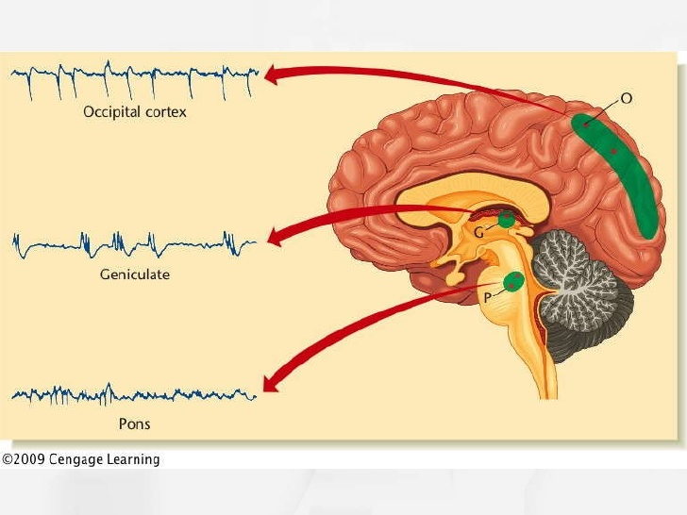
Fungsi Otak pada Tidur REM
 Dalam periode tidur REM, terjadi peningkatan aktivitas pons dan sistem limbik
serta bagian korteks parietal dan temporal
Tidur Rem diawali oleh adanya Gelombang PGO (pons- genikulat-oksipital), yaitu pola potensial listrik beramplitudo tinggi

Slide 22
Gangguan Tidur
Insomnia
Penyebab : Suhu yang tidak nyaman, stress, nyeri, pola
makan, dan pengobatan.
 Dapat timbul karena epilepsi, tumor otak, dan gang-
guan syaraf lainnya.
Terkait dengan perubahan ritme sirkadian
“Individu yang ritme sirkadiannya mundur, tidak dapat
tidur pada waktu biasanya. Individu yang ritme sirka-
diannya maju, dapat tidur dengan mudah “

Slide 23
Apnea Tidur
Ketidakmampuan bernafas ketika tidur ( biasa terjadi pada tidur REM )
Penderita Apnea tidur memiliki sejumlah area otak yang neuronnya tampaknya telah hilang.
Penyebab : gen, hormon, dan kerusakan mekanisme
pengendali napas akibat lanjut usia.
Penderita disarankan untuk mengurangi berat badan serta menghindari alkohol dan obat penenang.

Slide 24
Narkolepsi
Kondisi dimana seringnya muncul rasa kantuk disiang hari
Gejala utama narkolepsi
 serangan rasa kantuk bertahap atau mendadak selama
siang hari
 Katapleksi, kondisi lemahnya otot pada saat individu
sedang terjaga
 Paralisis tidur, ketidakmampuan bergerak ketika me-
masuki periode tidur/bangun tidur
 Halusinasi Hipnagogik, pengalaman seperti mimpi se-
hingga penderita sulit membedakannya dengan kenya-
taan

Slide 25
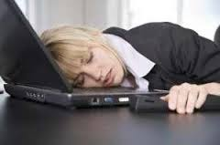
Penderita narkolepsi kekurangan sel-sel hipotalamus penghasil dan pelepas oreksin.
Penyembuhan : dengan obat yang memulihkan kadar
oreksin dan menggunakan obat stimulan
seperti metilfenidat (ritalin) yang meni-
ngkatkan keterjagaan.

Slide 26
Gangguan Pergerakan Anggota Badan Periodik
Gerakan reflek kaki atau tangan yang berulang.
Hal tersebut akan menjadi bahaya apabila muncul secara terus menerus
Obat penenang dapat meredakan gangguan tersebut

Slide 27
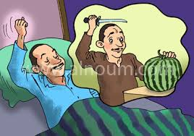
Gangguan Perilaku REM
Penderita gangguan perilaku REM bergerak-gerak dengan penuh semangat didalam periode REM. Sepertinya mereka bergerak sesuai dengan mimpi.
Gangguan ini sering ditemukan pada individu lanjut usia. Terutama pria lanjut usia penderita penyakit pada otak

Slide 28
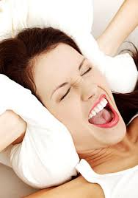
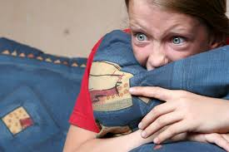
Teror Malam
Sebuah pengalaman kegelisahan yang memuncak yang
menyebabkan penderitanya terbangun dari tidur dan ber-
teriak.
Teror malam berbeda dengan mimpi buruk
Banyak terjadi pada anak-anak dibanding orang dewasa

Slide 29
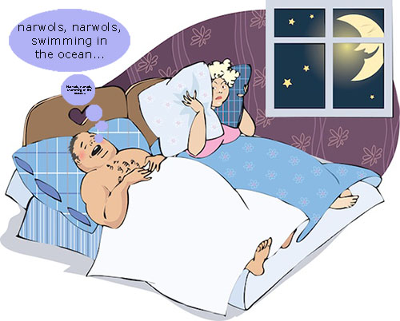
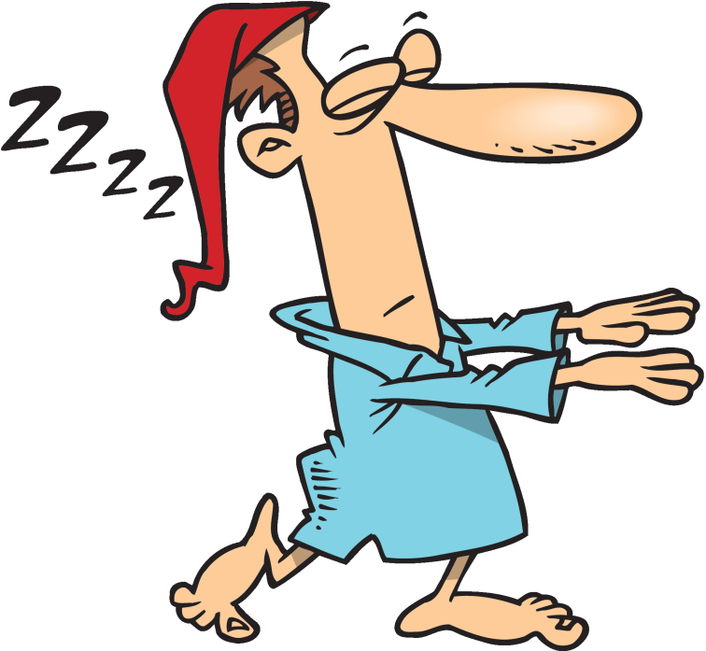
Mengigau
Berbicara dalam tidur
Terjadi pada periode tidur NREM dan REM
Tidur Berjalan
Umumnya diturunkan dalam keluarga
Muncul dalam tidur tahap ketiga & keempat pada permulaan periode tidur malam hari

Slide 30
Apa manfaat Tidur, REM, dan Mimpi?

Slide 31
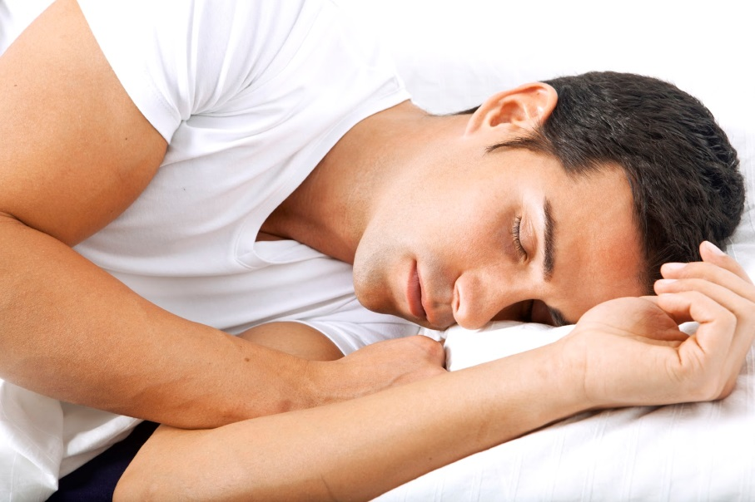
Manfaat tidur :
Mengistirahatkan otot
Metabolisme menurun
Penyusunan ulang protein di otak
Memperkuat memori

Slide 32
Apa yang terjadi jika kekurangan tidur?
Kesulitan untuk berkonsentrasi
Rentan terhadap penyakit

Slide 33
Tidur dan Konservasi Energi
Pada awalnya, tidur mungkin memiliki manfaat yang sederhana, kemudian proses evolusi menambahkan beberapa fungsi lain.
Sebuah hipotesis dapat diterima menyatakan bahwa tidur pada awalnya hanya merupakan sebuah cara untuk mengonservasi energi (Kleitman, 1963; Webb, 1974)
Untuk mengonservasi energi dapat melalui dua cara:
- Suhu tubuh mamalia turun sekitar 1-2˚C
- Penurunan aktivitas otot

Slide 34
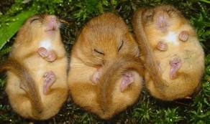
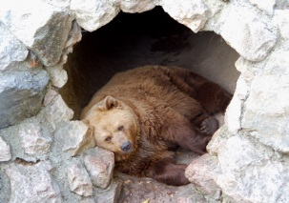
Hibernasi adalah kebutuhan yang mutlak bagi beberapa hewan
Fungsi hibernasi hanya untuk mengonservasi energi ketika makanan sulit ditemukan.
Tiap spesies hewan memiliki kebiasaan tidur yang berbeda
Hal tersebut berkaitan dengan seberapa lama dalam sehari mereka mencari makan dan kewaspadaan terhadap predator.

Slide 36
Pelepasan GABA (inhibitor) meningkat pada saat tidur kalau kurang tidur GABA menumpuk di neuron.
Ini menyebabkan meningkatnya pelepasan GABA saat bangun, yang mengganggu konsentrasi.

Slide 37
Caffein adalah suatu obat yang ditemukan pada kopi, teh dan soft drink
Caffein dapat meningkatkan keterjagaan melalui blocking reseptor untuk adenosin

Slide 38
Tidur dan Memori
Tidur sangat membantu untuk mengingat memori dan menganalisis ulang ingatan.

Slide 39
Manfaat Tidur REM
Manusia menghabiskan sepertiga waktu dalam hidupnya untuk tidur
Seperlimanya merupakan tidur REM
Spesies tertentu memiliki periode tidur REM yang lebih panjang
Spesies yang memiliki waktu tidur terlama akan memiliki persentase tidur REM terbesar

Slide 40
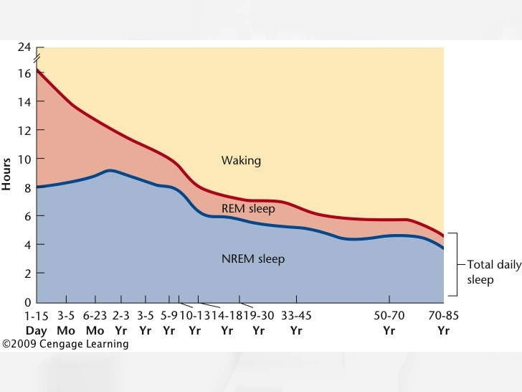
Manusia yang memiliki durasi tidur yang lama akan menghasilkan persentase tidur REM yang besar.

Slide 41
Salah satu hipotesis menyatakan bahwa tidur REM mempunyai peran penting dalam penyimpanan memori dan menyingkirkan hubungan-hubungan tidak berguna.
Hipotesis kedua menyatakan bahwa fungsi tidur REM hanya untuk membolak-balikkan posisi bola mata sehingga kornea mata bisa mendapat oksigen.

Slide 42
Perspektif Biologis tentang Mimpi
Penelitian biologis terhadap mimpi sangat rumit karena faktanya banyak orang yang seringkali tidak dapat mengingat mimpinya
Dua teori biologis pada mimpi, yaitu:
Hipotesis Aktivasi Sintesis
Hipotesis Kliniko Anatomis

Slide 43
Berdasarkan hipotesis aktivasi sintesis, mimpi dimulai dari adanya aktivasi di pons yang mengaktivasi sejumlah wilayah korteks
Korteks menyintesis suatu cerita agar semua informasi tersebut masuk akal
Input dari pons mengaktivasi amigdala yang berperah dalam pengolahan emosi

Slide 44
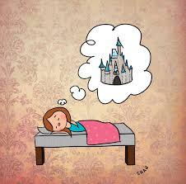
Input dari pons mengaktivasi amigdala yang berperan dalam pengolahan emosi.

Slide 45
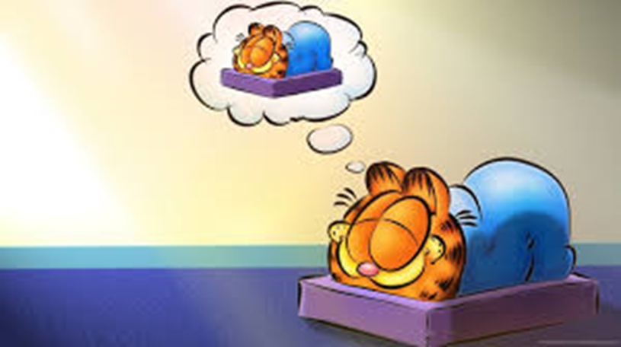
Hipotesis Kliniko Anatomis, tidak mementingkan peran Pons, gelombang PGO atau tidur REM.
Mirip seperti aktivasi sintesis, mimpi dimulai dari adanya stimulus yang dihasilkan dalam otak dan bergabung dengan memori terbaru dari informasi sensoris

Slide 46
Pertanyaan
Jelaskan tahapan-tahapan tidur dan apa manfaat dari tidur!
Jelaskan manfaat dari tidur REM!
Jelaskan mengenai biokimia ritme sirkadian dan melatonin!
Sebutkan dan jelaskan struktur-struktur otak yang terkait dengan keterjagaan dan perhatian!
Sebutkan dan jelaskan gangguan-gangguan tidur!

